Slide 1


待签用户操作指南-PC端
签合同，就上法大大
Copyright © 2020 Shenzhen Fadada Network Technology Co.,Ltd.

Slide 2

01
PC端-个人待签用户
签合同，就上法大大

Slide 3


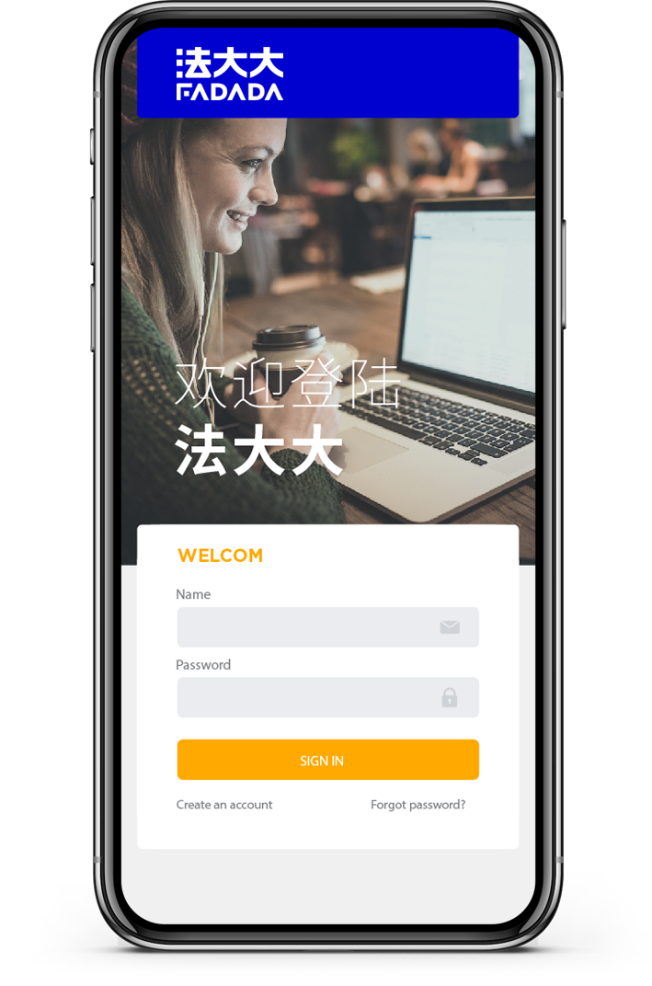


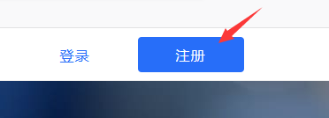
PC端-个人待签用户
1、浏览器中输入法大大官网www.fadada.com搜索；
2、在法大大官网首页，点击“注册”按钮；
www.fadada.com
www.fadada.com

Slide 4
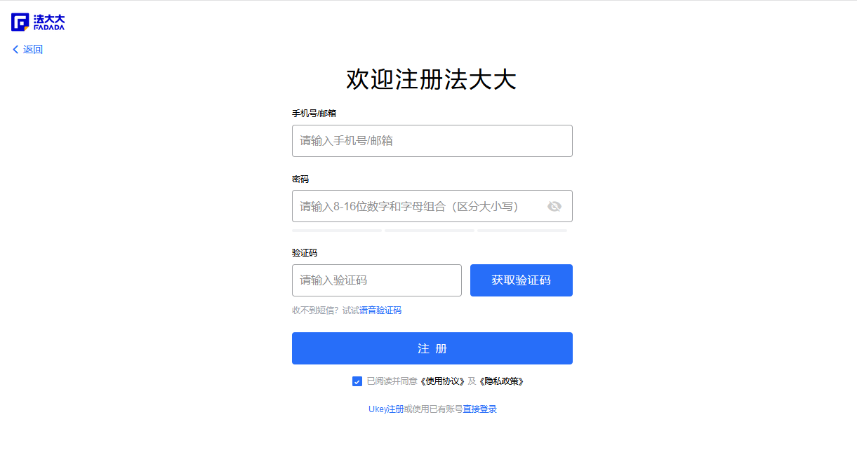
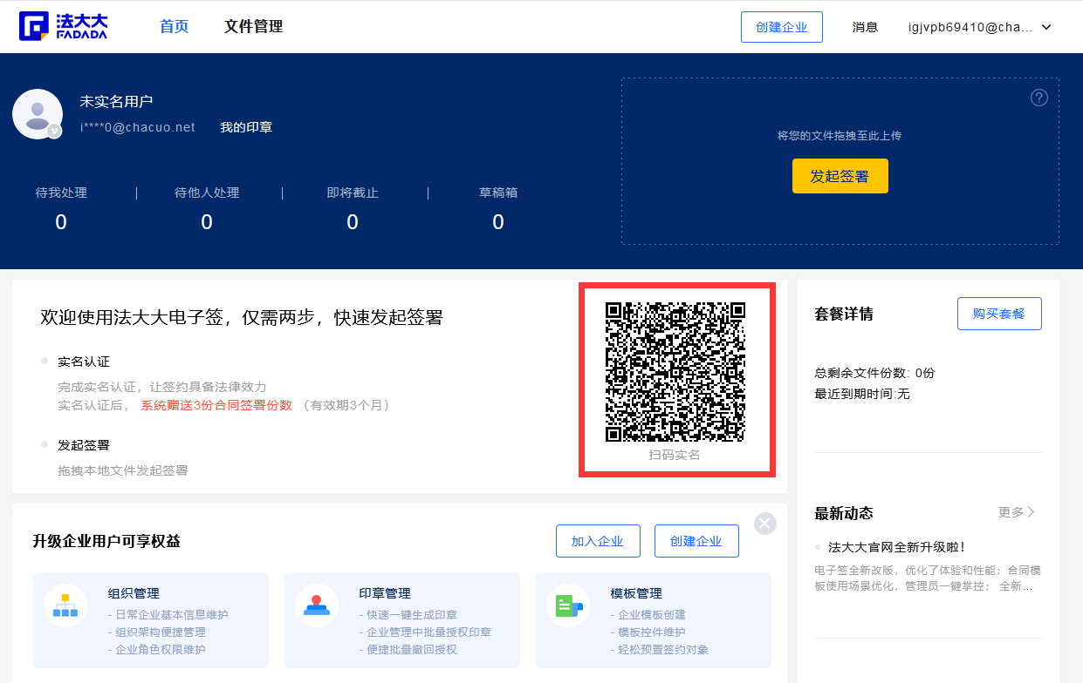
PC端-个人待签用户
3、输入账号（手机号或邮箱）、密码及验证码完成注册;
4、手机打开微信或支付宝，“扫一扫”进行实名认证;

Slide 5
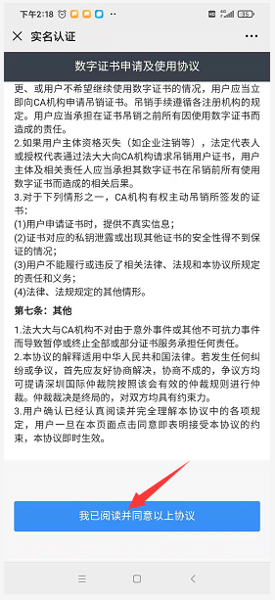
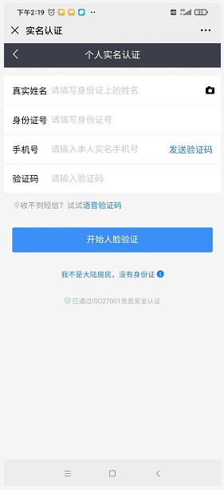
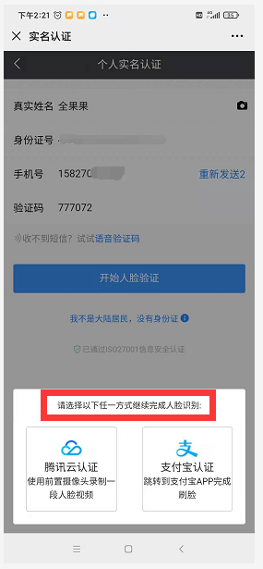
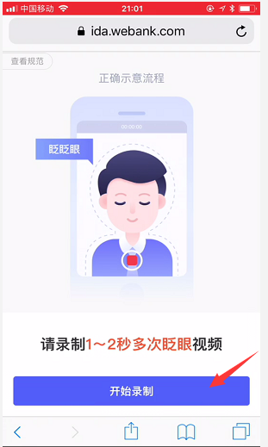
PC端-个人待签用户
5、在手机端完成个人实名认证；
同意《数字证书申请及使用协议》；
输入姓名、身份证号、手机号及验证码；
选择认证方式，腾讯云认证或支付宝认证；
录制1~2秒眨眼视频（以腾讯云认证为例）；
www.fadada.com

Slide 6
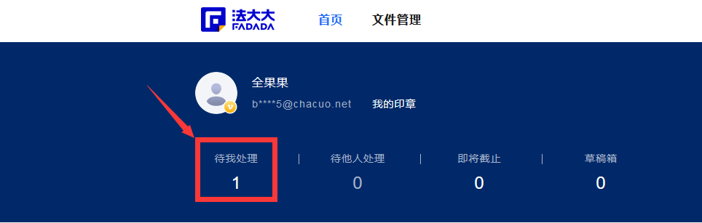
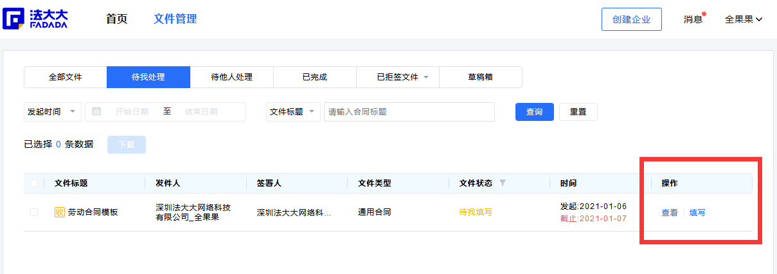
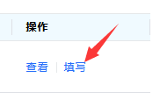
PC端-个人待签用户
6、回到电脑端，点击“待我处理”按钮，找到需要处理的文件;
7、需要处理的文件可能是直接签署的文件，也可能是需要先填写再签署的文件（此处以需要填写的文件为例）;

Slide 7
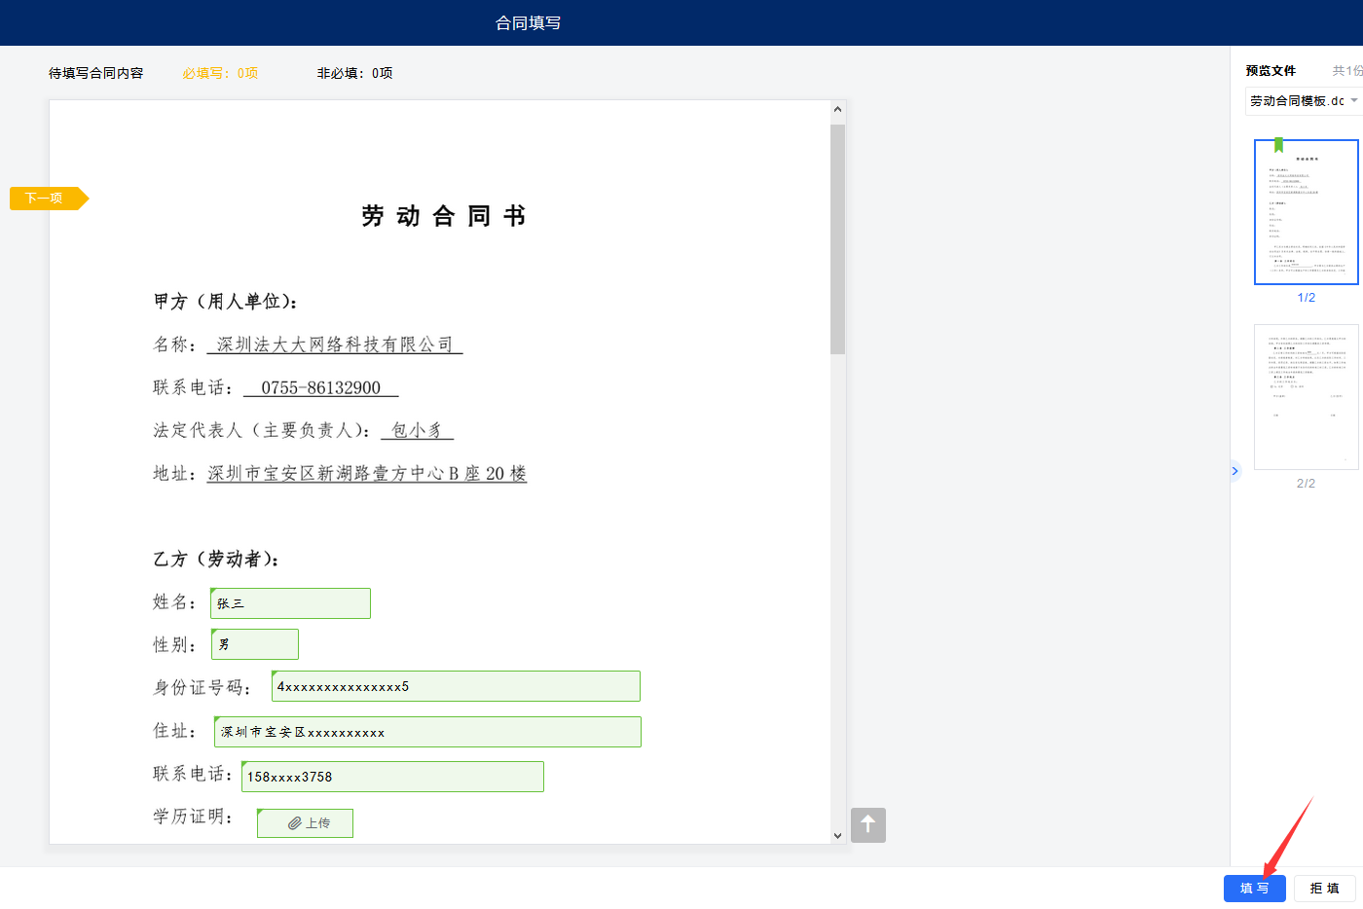
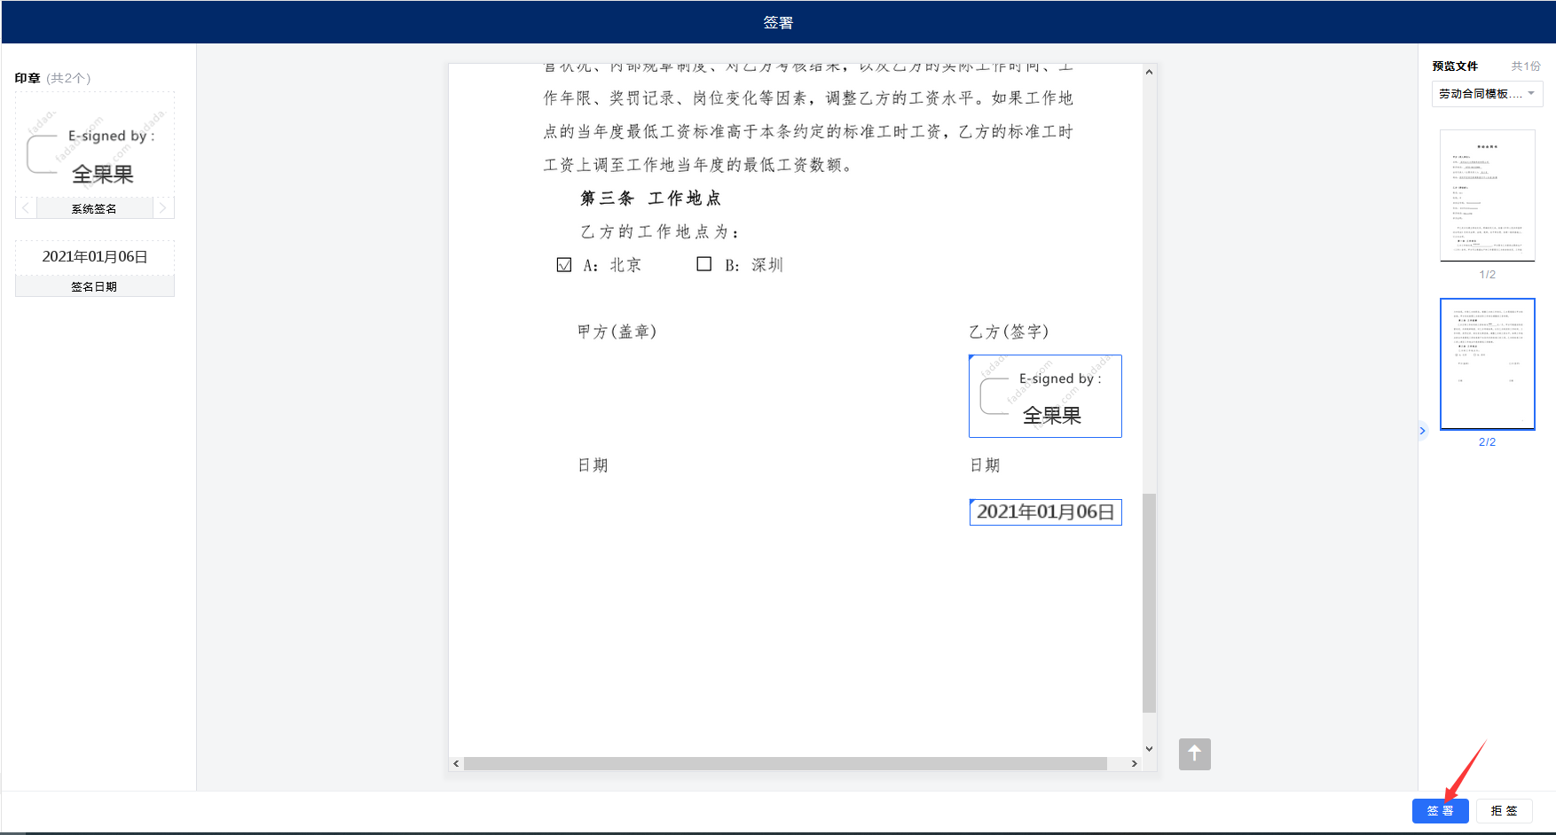
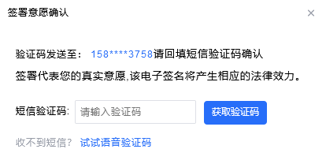
PC端-个人待签用户
8、填写合同内容（若为直接签署的文件，可忽略此步骤）;
Tips：当存在签署方未填写合同时，该合同不能签署，所有签署方均填写完成后才能签署。
9、签署合同，输入签署验证进行意愿确认即可完成合同签署;

Slide 8
02
PC端-企业待签用户
签合同，就上法大大

Slide 9
PC端-企业待签用户
1、浏览器中输入法大大官网www.fadada.com搜索；
2、在法大大官网首页，点击“注册”按钮；
www.fadada.com
www.fadada.com

Slide 10
PC端-企业待签用户
3、输入账号（手机号或邮箱）、密码及验证码完成注册;
4、手机打开微信或支付宝，“扫一扫”进行实名认证;

Slide 11
PC端-企业待签用户
5、在手机端完成个人实名认证；
同意《数字证书申请及使用协议》；
输入姓名、身份证号、手机号及验证码；
选择认证方式，腾讯云认证或支付宝认证；
录制1~2秒眨眼视频（以腾讯云认证为例）；
www.fadada.com

Slide 12
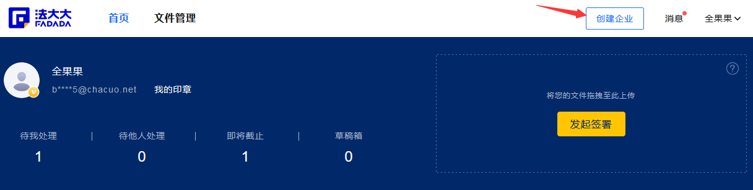
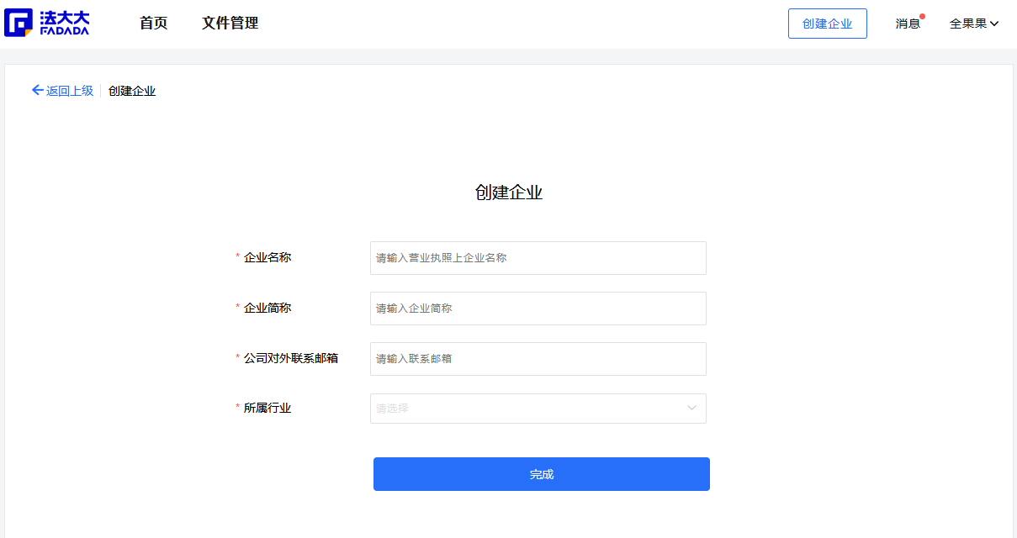
PC端-企业待签用户
6、返回电脑端，点击工作台首页的“创建企业”按钮;
7、输入企业名称、联系邮箱，选择所属行业后完成企业创建;
特别说明：
若发起方在待签方注册前发送合同，则不需要创建企业，系统已自动帮用户创建企业，直接认证即可；
若发起方让待签方先注册认证再发送合同，则需要待签方自行创建企业并完成认证；

Slide 13
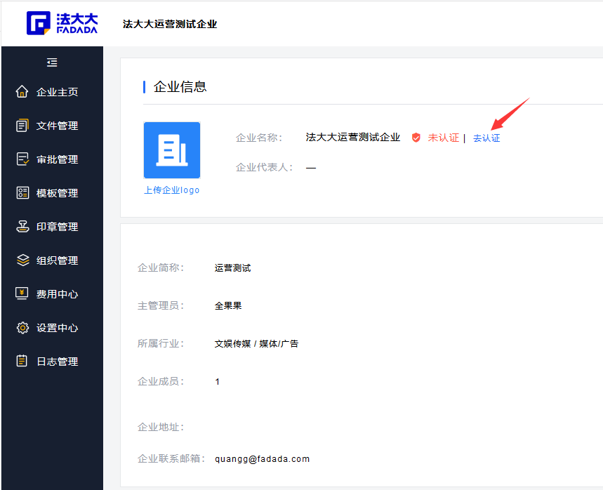
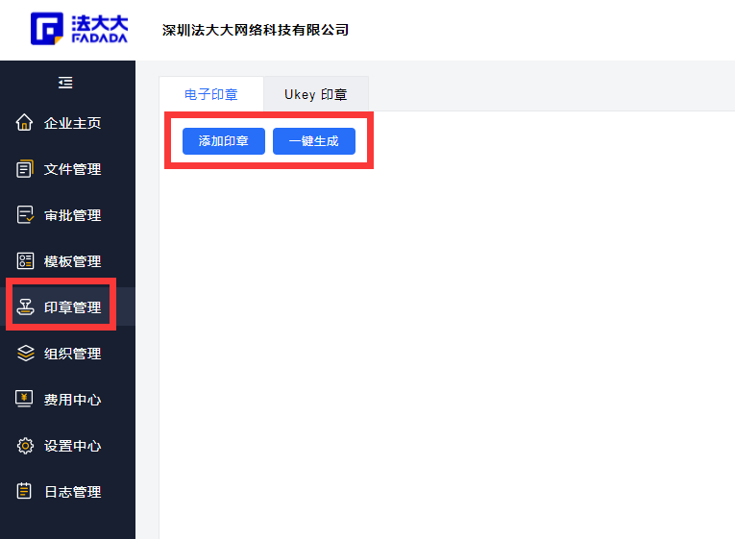
PC端-企业待签用户
8、在控制后台的企业主页中，点击“去认证”按钮（企业认证见企业操作文档，此处略过）;
9、认证完成后，在“控制后台”的“印章管理”中制作印章，上传印章或一键生成印章（印章制作见企业操作文档，此处略过）;

Slide 14
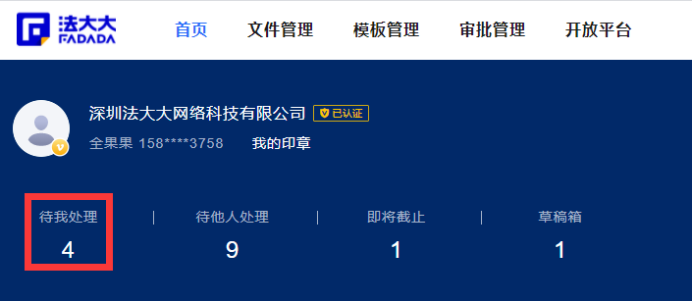
PC端-企业待签用户
10、回到工作台，点击“待我处理”按钮，找到需要处理的文件;
11、需要处理的文件可能是直接签署的文件，也可能是需要先填写再签署的文件（此处以需要填写的文件为例）;

Slide 15
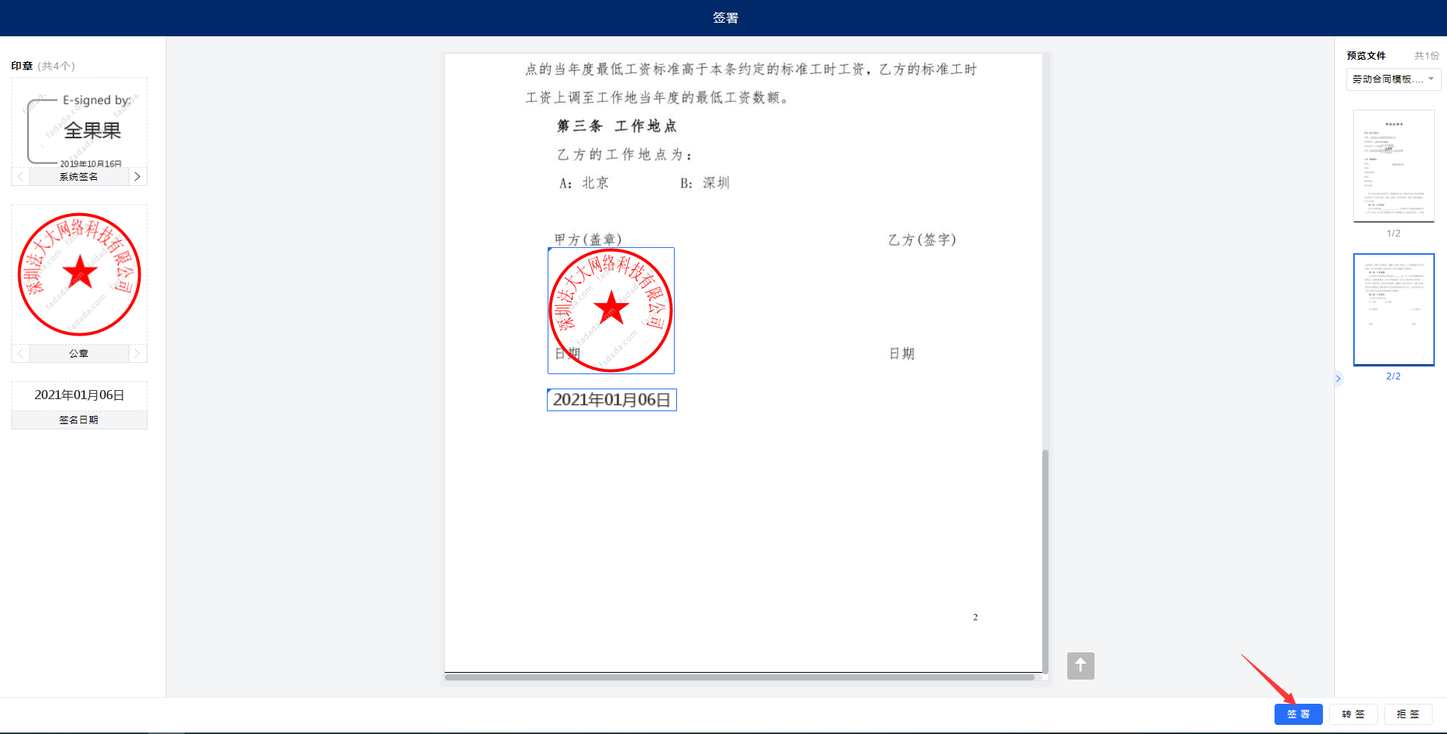
PC端-企业待签用户
12、填写合同内容（若为直接签署的文件，可忽略此步骤）;
Tips：当存在签署方未填写合同时，该合同不能签署，所有签署方均填写完成后才能签署。
13、签署合同，输入签署验证进行意愿确认即可完成合同签署;

Slide 16


Thanks
深圳法大大网络科技有限公司 深圳市宝安区壹方中心B座20层 400-869-2012
Shenzhen Fadada Network Technology Co.,Ltd.

